Slide 1
Что используем
Шрифт для заголовков – скачать
Не в заголовках используем – Lab Grotesque K Regular (Основной текст)
Основные цвета –
Дополнительные цвета темы можем использовать для графиков и сценариев, где нужно показать сравнение с 2-мя и более цветами
ff007f
9700ff

Slide 2
Зачем в ML нужны производная, GPU и алгоритмы
Александр Панкратов
Разработчик машинного обучения

Slide 3
Что обсудим
Для чего в точности нам нужны GPU, и не лучше ли Контуру купить чугунный мост вместо GPU-серверов?
Что именно нужно проделать с производной, чтобы нейросеть обучалась.
Где и зачем в МЛ встречаются классические алгоритмы.

Slide 4
Зачем нейронкам GPU

Slide 5
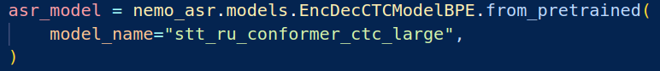
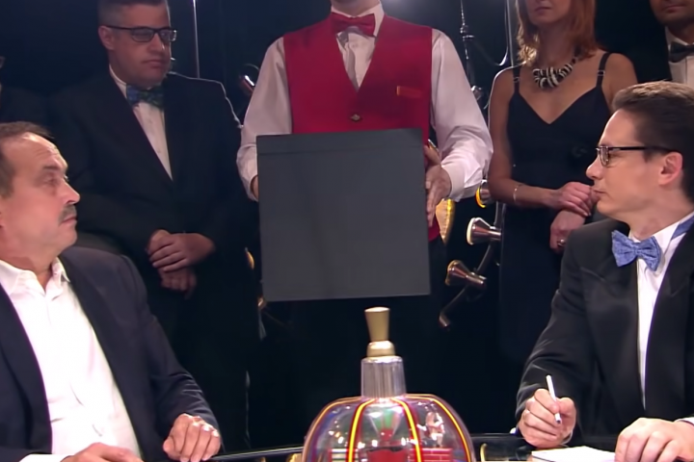

Что внутри нейросети

Slide 6





Что внутри нейросети

Slide 7
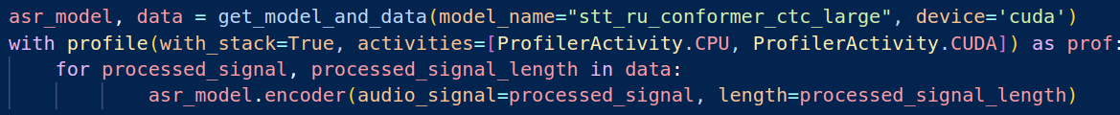
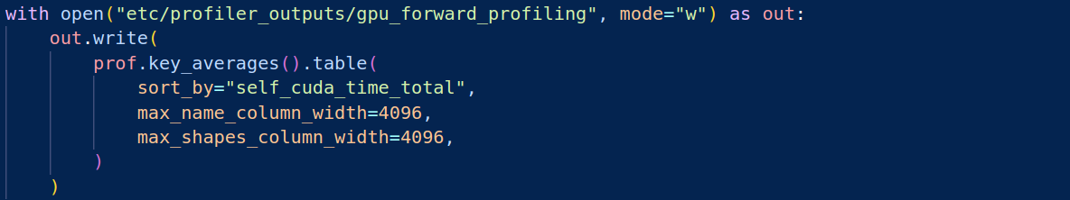
скальпель и микроскоп

Slide 8
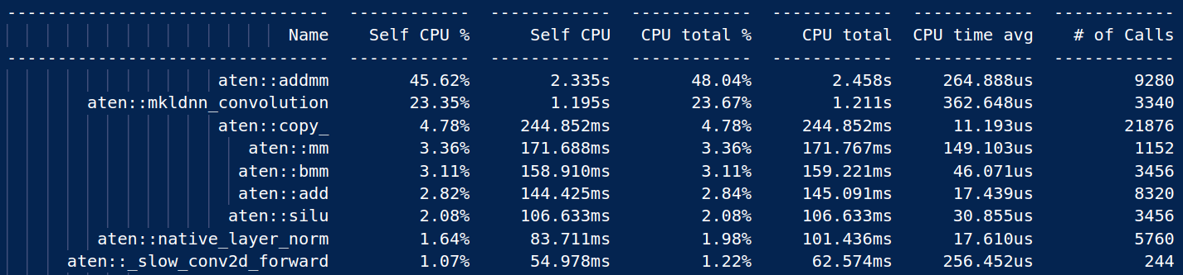
Что происходит когда нет GPU

Slide 9
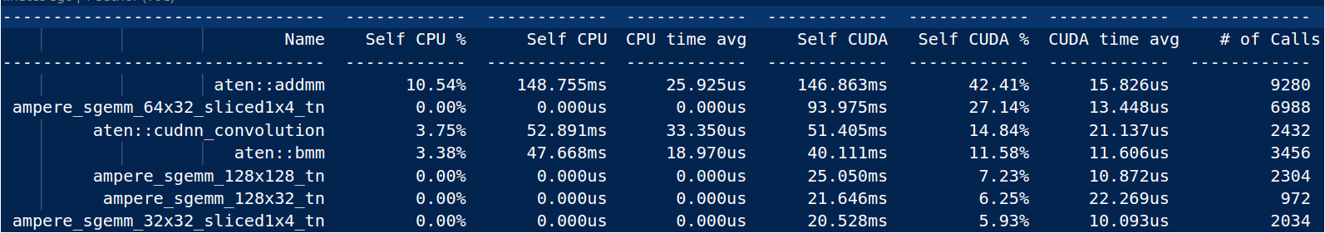
Что происходит когда Есть GPU
2235 / (148.755 + 146.863) ≈ 7.56
1195 / (52.891 + 51.405) ≈ 11.46

Slide 10
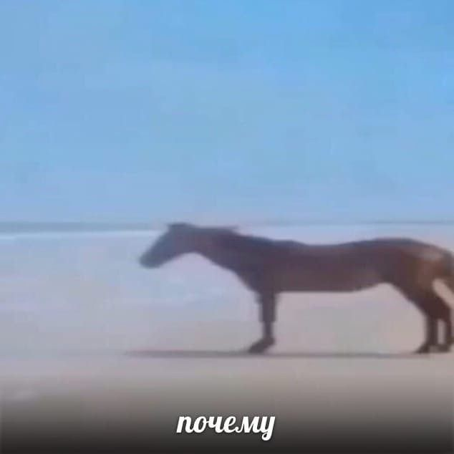

Slide 11
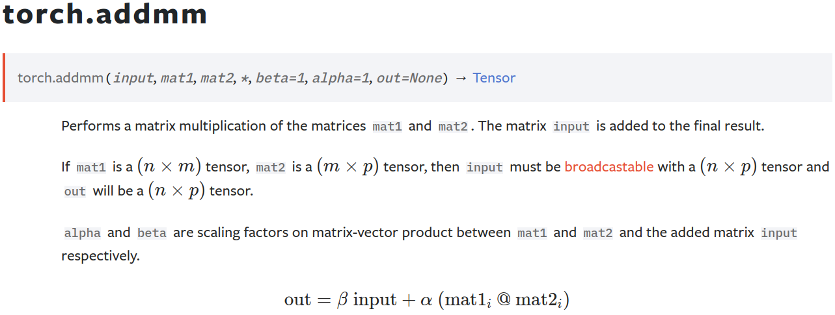
Кто такой addmm?

Slide 12
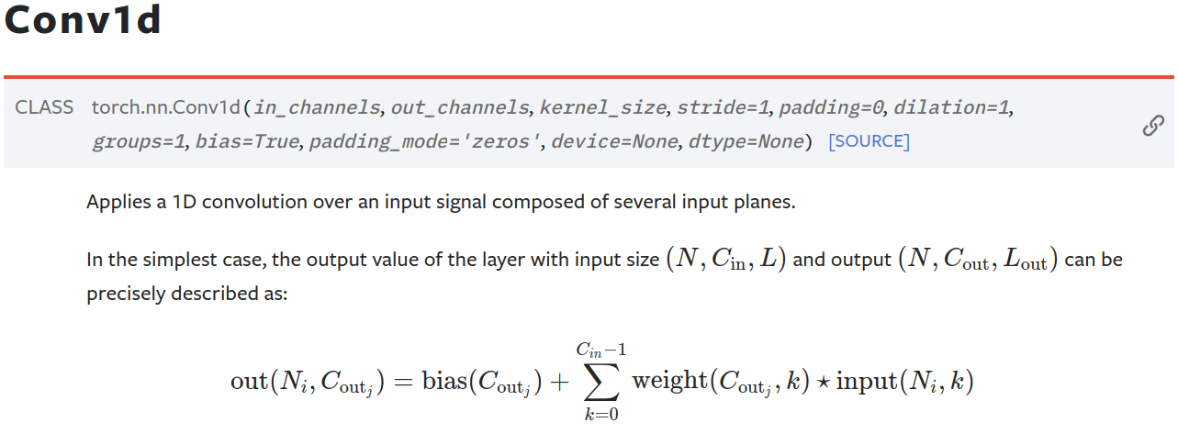
Кто такой convolution?

Slide 13
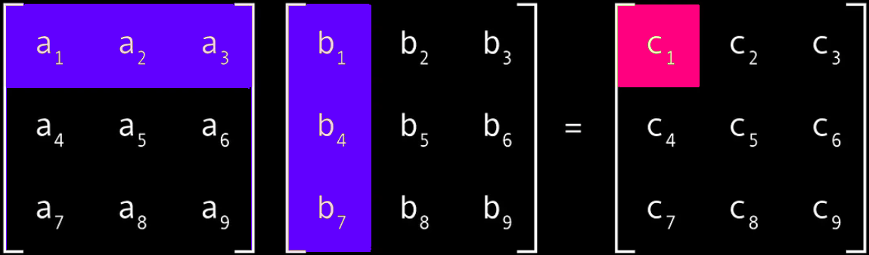
Как умножать матрицы
https://charchithowitzer.medium.com/matrix-multiplication-why-is-it-a-big-deal-cc8ef7490008

Slide 14
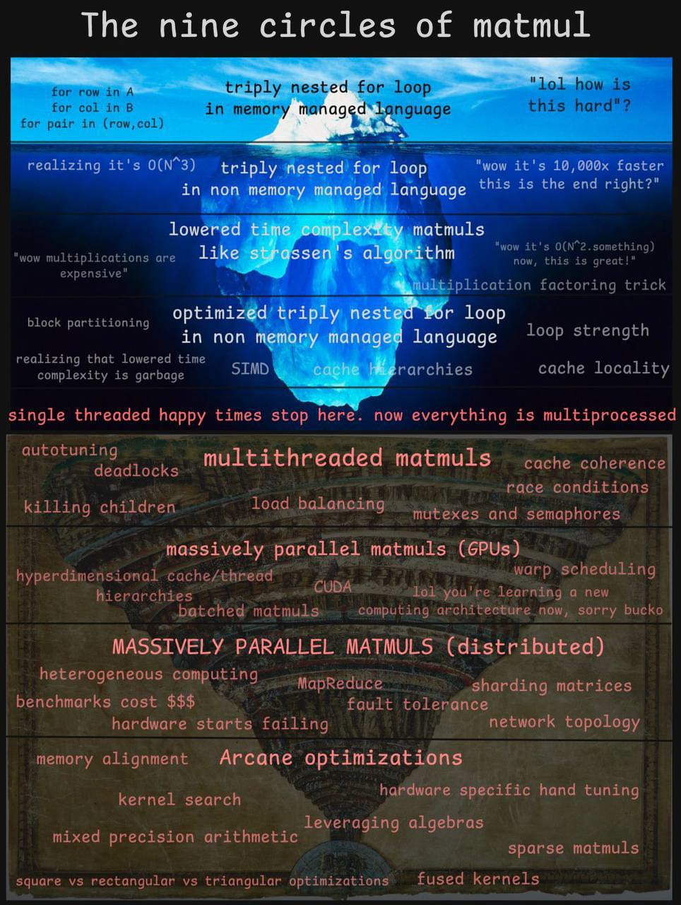

Slide 15
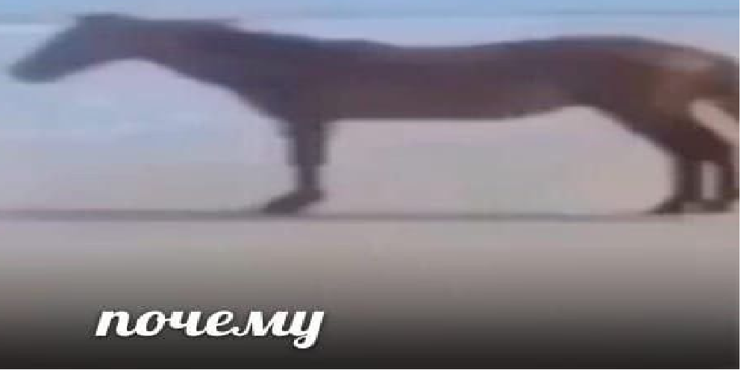

Slide 17
Производная и её друзья

Slide 18
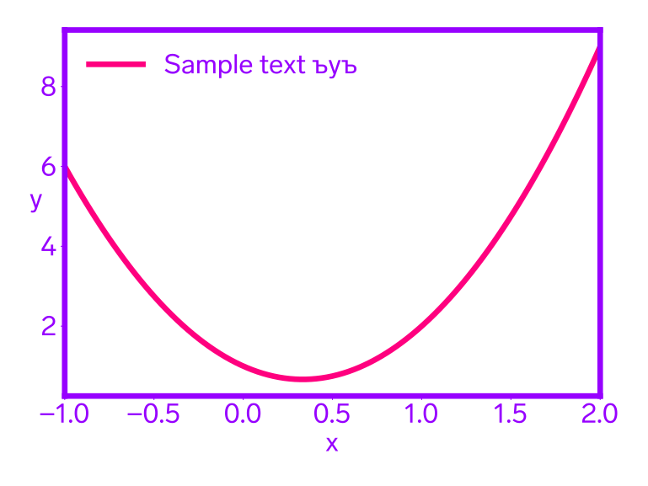
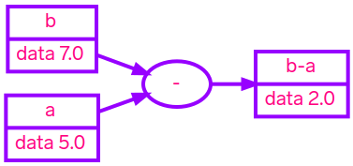
Производная: вспомнить всё

Slide 21
А что если даже GPU не хватает?

Slide 23


